Slide 1
vue 2.0

Slide 2
大纲
0. 来个demo展示 1. 数据绑定
2. 异步dom更新 3. 指令
4. 监视数据变化 5. 计算属性 6. 实例生命周期 7. axios 8. 自定义指令 9. 组件 10. 组件通讯 11. 路由 12. vuex 13. Nuxt

Slide 3
搭建环境
工欲善其事，必先利其器，搭建vue环境需要node和npm的环境。
npm install -g. vue-cli
准备工作完成后进入项目目录
vue init webpack demo
webpack参数是指demo这个项目将会在开发和完成阶段帮你自动打包代码。
init 过程一直输入 y 确认跳过，完成后按着提示继续敲代码。

Slide 4
初始化
cd demo
npm install
npm run dev
install 安装项目所需依赖，就是一些必要的插件
npm run dev 执行我们的项目
(PS:开发完成后执行 npm run build 会编译源代码生成最终的发布代码，在 dist （可配置） 目录下

Slide 5
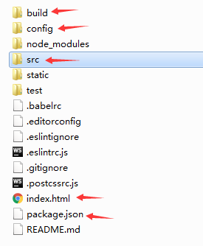
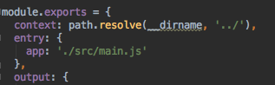
项目目录结构
vue 生成的文件中之需要关注以下文件
pachage.json 保存依赖信息相关，config 保存项目初始化配置，
build 保存webpack的初始化配置， index.html 是首页， 除了
这些，最关键代码在src目录中；
打开build目录中的 webpack.base.conf.js ，会看到如下代码
说明入口 js 文件在 src 目录中的 main.js

Slide 6
跟着代码走
vue 的核心架构，主要在于组件和路由两大模块，只有理解了这两块的思想内容，剩下的 api 使用就只是分分钟的事情了。
先看看最基本的vue生成的默认代码。
.main.js .....
在vue中引入文件可以直接用 import ，文件后缀名可以是 .vue
这是vue自己的文件类型，在 webpack中配置vue插件后（项目默认配置），webpack就可以将 .vue 类型的文件整合打包，这和node中requier差不多的道理。

Slide 7
说回App.vue这个文件，这是一个视图（或者说组件和页面），index.html中什么也没有，只有一个视图，这个视图相当于一个容器，然后我们往这个容器中放各种各样的积木，App.vue中的内容后面再看；路由也放后面看 ；
import Vue from 'vue'
import App from './App'/*引入App这个组件*/
import router from './router'/*引入路由配置*/
new Vue({
el: '#app',/*最后效果将会替换页面中id为app的div元素*/
router,/*使用路由*/
template: '<App/>',/*告知页面这个组件用这样的标签来包裹着,并且使用它*/
components: { App }/*告知当前页面想使用App这个组件*/
})

Slide 8
单页面组件
在vue中App.vue叫做组件，单页面的意思是结构，样式，逻辑代码都写在同一个文件中，当我们引入这个文件后，就相当于引入对应的结构，样式和 js 代码。
App.vue .......
node 端之所以能识别 .vue 文件，是因为webpack在编译时将 .vue 文件中的 html ，js。，css 都抽出来合成新的单独的文件。
文件内分为三部分，结构，脚本，样式；script 就像node一样暴露一些接口

Slide 9
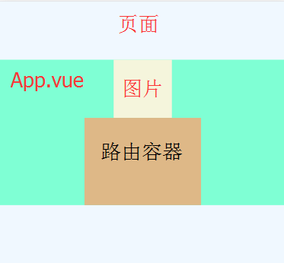
路由
传统路由时由服务器端根据一定的 url 规则匹配来返回给前端不同的页面代码。
前端也可以根据带锚点的方式实现简单路由（不需要刷新页面）
在访问页面的时候不带刷新，直接展示。
<router-view/>
这句代码在页面中放入一个路由视图容器，在我们访问不同页面的时候，会将页面的内容放进去。
页面中的图片都是公用部分，变得只是路由器里面
的内容

Slide 10
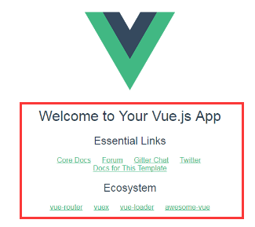
在src/main.js 中有一句引入路由器的代码
router.js ........
在路由代码中可以看到，首先引入了路由插件，然后显示声明要用路由。Vue.use(Router).。注意到HelloWorld 是页面（也可以是组件），接着注册路由器，然后配置路由。
路由的配置一目了然，给不同的path分配不同的页面（或组件，页面和组件其实是一样的概念），name 参数不重要只是用来做识别用的。
红色框中的内容，其实就是 Hello 里面的内容

Slide 11
路由的配置就算完成了，我个人习惯把页面放在 pages 目录下，组件放在 components 目录下。
很多情况会用到子路由
{
path: '/hello',
name: hello',
component: Hello,
children: [
{
path: '/',
component: page1
}, {
path: 'info',
component: page2
}
]
}
访问 /hello 的时候会访问 Hello 页面，Hello里面放个路由器就
可以了，然后访问 /hello/info 的时候会往路由容器中放置page2
的内容
<template>
<div>公用部分</div>
<router-view></router-view>
</template>

Slide 12
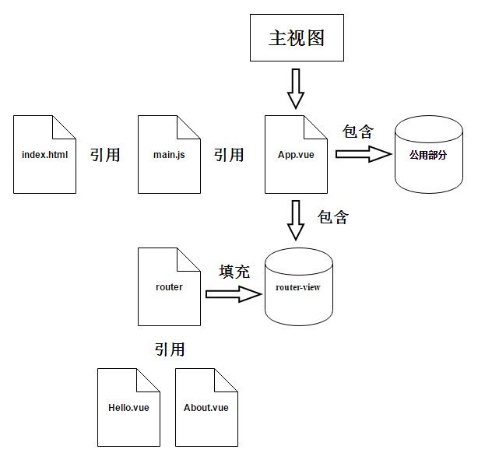
小结
根据刚才的demo， 从初始化到页面展示，vue 的页面架构流大概是这样的。
总结下前面涉及到的内容：
搭建环境
代码逻辑
单页面组件
路由
子路由
以上讲解内容是对Vue的简单介绍,使用Vue能掌握
组件和路由，对后续了解他的工作机制有着很大
的帮助。
这个demo只是简单介绍了单页面组件，在下一个
demo将通过一个实战的项目，来充分了解组件化
在Vue构建中的重要性

Slide 13
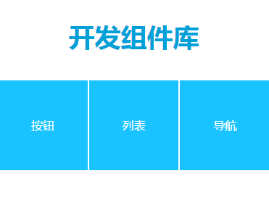
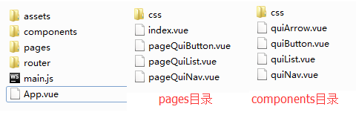
vue 组件
把一个按钮，导航，列表之类的元素封装起来，方便日常使用，调用方法只需直接写上<qui-button></qui-button>或者<qui-nav></qui-nav>这样的代码就可以
组件库的首页，包含三个子页面，按钮页面、列表页面、导航页面；点击进去子页面会由路由来配置。目录结构：
pages目录存放我们的页面，包括首页和三个子页面；components目录存放我们的具体组件，包括按钮组件，箭头组件，列表组件和导航组件

Slide 14
先看路由配置：route/index.js
.......
具体每一页的内容分别对应每一页的.vue文件，前面说过入口页App.vue，这个文件承载着一些公用的元素，还有就是一个路由容器，我们的首页index.vue到时候也是挂载在路由容器中的。
再看下App.vue
.......
h1标签是一个公用元素，子页面的内容会注入到router-view中。scoped关键字表示这个样式是私有的。
再看下 首页index.vue
........
首页的代码也是非常简单，和我们平时写html差不多，就是几个跳转链接跳到对应的子页面，程序运行的时候，会将<template>标签里面的内容都注入到App.vue页面中的router-view标签中，从而实现无刷新的路由跳转。

Slide 15
创建按钮组件
打开quiButton.vue
.......
按钮组件很简单，就是一个正常的button标签。属性的接口暴露只需要写在prosp里
把属性写在props里面，就可以暴露给其他页面调用了，在组件中，props是专门用来暴露组件的属性接口的，这里给了一个默认值‘下载’，后面我们要使用的话，只需要<btn msg=“确认”></btn> 就可以。
Vue是数据驱动模式的，当我在btn结构写上msg="确认"的时候，对应script里面的msg属性就会自动修改了。修改按钮的默认文案了。
methods属性中可以写任何的自定义函数，写完之后绑定的方式也很简单，在button上写关键字v-on:click，把对应的事件写上就可以了

Slide 16
使用按钮组件
打开pageQuiButton.vue
..........
首先引入我们的组件赋值给变量quiBtn，使用时候直接将quiBtn作为对象的一部分写进components属性，这是Vue用来存储引用组件的关键字，同时对应我们自定义的标签 “qui-btn”，完成这些操作之后，我们就可以在template中使用自定义的按钮组件<qui-btn>上面也说了用msg属性来自定义按钮的文案。完成之后，我们就可以在页面中看到具体效果，点击按钮弹出对应的文案。
父组件监听子组件的内置方法；同时在子组件中，需要触发这个事件。
关键就是$emit，也叫触发机制，父组件监听，子组件触发。

Slide 17
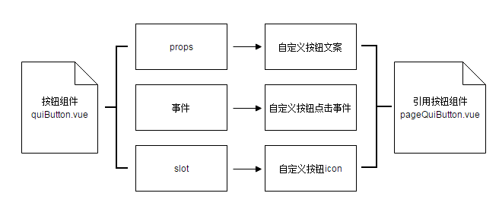
slot插槽——内容分发
按钮组件的结构除了开发时候预设的那些dom结构之外，还能在调用的时候添加一些自己想要的dom结构，就是slot标签。
img上有个关键字slot=“icon”对应组件中的name=“icon”，渲染的时候，会将img整个替换掉组件中的对应name的<slot>标签。
现在已经学会了用props给按钮自定义文案，用on和emit给按钮自定义点击触发，用slot给按钮添加一些自定义结构。

Slide 18
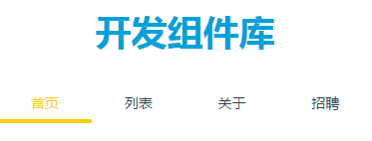
导航组件
点击导航中的tab，可以给当前tab加上一个active类，同时切换底部的黄色滑条，并且输出当前tab的文案，同时支持自定义事件。
暴露一个属性来支持导航的tab个数，而tab的长相和应用其实是一样的，那么这时候我们可以用一个for循环来输出每一个tab。
v-for=“(item,index) in items”暴露了item和index两个接口，可以在标签中使用绑定｛｛item.text｝｝
动态添加class，每个tab都有默认的class类名(比如nav-item类)，在点击每个tab的时候，当前tab添加active类，其他的tab删除这个active类。
v-bind:class给组件绑定一个class属性（类似jQuery中的attr方法）。
v-bind：class=XXX和class=XXX的区别在于不带冒号的是静态的字符串绑定，带冒号的是动态的变量绑定。
切换tab的active类，就是修改每个item里面的active的值（再次体现数据驱动）。
给每个tab绑定一个点击事件，当点击事件触发的时候，修改当前tab对应item的active值。
for循环输出每个tab，为每个tab绑定动态的class类名，同时在点击事件中动态切换类（底部的小黄条其实是利用active类做的CSS）

Slide 19
小结
demo2主要介绍了以下内容
1. 页面路由的配置
2. 按钮组件自定义属性props
3. 按钮组件自定义事件 $on $emit
4. 按钮组件自定义子块slot
5. for循环实现导航组件
6. 动态类名
基本上涵盖了组件的重要知识点，主要是父组件（页面）和子组件之间的调用和通讯（数据交互绑定），好好消耗一下我们会发现，其实Vue的总体逻辑思想和jQuery是一样的，毕竟最后都回归到javascript，只是由于代码设计角度的不同，我们可能看到和以前调用jQuery时候的写法不一致，但其实都有对方的影子在里面，相信理解了Vue的代码思想之后，以后我们学习React等其他类似的框架的时候，也会比较得心应手了。

Slide 20
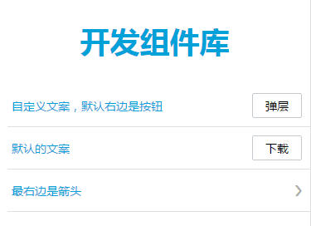
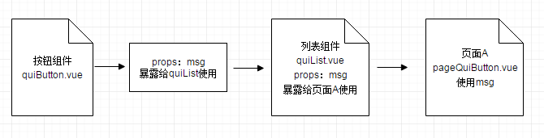
列表组件
每一行的列表是一个组件，列表内可能出现按钮组件或者箭头组件，点击按钮组件可以自定义事件，同时可以根据不同的参数来决定当前列表是带按钮的列表or带箭头的列表。
先看看代码 ，quiList.vue
.......
和前面的组件基本一样，只是quiList本身是一个组件，而在这个组件里面，我们又引入了按钮组件quiButton，也就是组件内引用组件，实际上就是组件的嵌套。
注意到这里：msg=msg的使用，这里冒号表示绑定的是一个变量msg，然后这个属性通过props暴露出去。看一张图理解下：

Slide 21
动态组件
Vue中提供了一些特定关键字：is和特定的结构<component>来生成动态组件。
component标签是一个容器，可以装按钮也可以装箭头，决定点在 :is 的值。容器的内容就是 is 指定的组件。
keep-alive 关键字保持这个组件在内存中是常驻的，由于动态组件可能需要动态切换，这样保持组件活跃可以减少组件变化时候的内存消耗。
使用列表组件的时候，只需要给暴露出来的 currentView 指定一个值，就可以决定右侧是按钮还是箭头了。
关于动态组件，不一定要用 :is+component 来实现，在 Vue 中有一个指令叫做 v-if / v-else / v-else-if，统称判断指令，配合展示指令 v-show，可以根据指定的值来决定对应的组件是否应该展示。

Slide 22
组件生命周期
在什么时候或者说哪个时机点去做这件事呢，组件从引用到调用到销毁（比较少操作）有以下几个关键回调函数：
beforeCreate:function(){},//组件实例化之前
created:function(){},//组件实例化了
beforeMount:function(){},//组件写入dom结构之前
mounted:function(){}, //组件写入dom结构了
beforeUpdate:function(){},//组件更新前
updated:function(){},//组件更新比如修改了文案
beforeDestroy:function(){},//组件销毁之前
destroyed:function(){}//组件已经销毁

Slide 23
总结
目前为止，已经讲了大部分的关于组件和路由的知识，当然这并不是Vue的全部，只是相对于其他的知识点，这些可以算是一个垫脚石。下面我列举一些其他的，后续大家可以去官网查看资料的一些关键点，其实都不难。

Slide 24
过渡
过渡其实就是CSS3动画，transition这些，只是写CSS3变成好像在写JS一样。

Slide 25
指令
目前为止我们学习了一些常用指令，像v-on，v-bind，v-for，还有几个常用的像刚才提到的判断指令和v-show指令，还有v-model指令（主要用于input等表单组件）。当知道指令作用的时候，学习起来其实并不难

Slide 26
Render
渲染这个方法是我觉得应该用心去学习的，它可以方便我们写出更好的面向对象的组件，而学习它的成本在于这个接口更接近于原生JS代码的使用。

Slide 27
数据绑定
Mustahe(插值语法)，即 {{ value }}
value 从数据对象 data 中获取
当 data 的属性值发生了改变，插值处的值都会更新
插值中只能出现 JS 表达式 而不能解析 JS 语句
插值语法不能作用在 HTML 元素属性
双向数据绑定原理
Object.defineProperty 中的 get 和 set 方法
通过 getter 和setter 访问器，在指定读取或设置对象属性值的时候执行的操作
动态添加数据的注意点
只有 data 中的数据才是响应的，动态添加进来的数据默认为非响应式
通过以下方式实现动态添加数据的响应式
Vue.set(Object,key,value) -- 适用于添加单个属性
Object.assign() -- 适用于添加多个属性

Slide 28
异步DOM更新
Vue 异步执行 DOM 更新，监视所有数据改变，一次性更新DOM
优势：
可以去除重复数据，对于避免不必要的计算和避免重复 DOM 操作
如果需要拿到更新后 dom 中的数据，则需要通过 Vue.nextTick(cb)
实例调用 vm.$nextTick(cb)

Slide 29
指令
指令时带有 v- 前缀的特殊属性
作用：当表达式的值改变时，将其产生的连带影响，响应式作用于DOM
常用指令：
v-text：更新 dom 对象的textContent
v-html：更新 dom 对象的innerHTML
v-bind: 当表达式的值改变时，将其产生的连带影响，响应式地作用于 DOM
v-on：绑定事件
v-model：在表单元素上创建双向数据绑定，监听用户输入事件以更新数据
v-for：基于源数据多次渲染元素模版
v-if 和 v-show：根据表达式真假值销毁或切换元素
v-pre：跳过编译过程
v-once：值渲染元素和组件一次，后续的重新渲染将跳过

Slide 30
事件修饰符：
.stop: 阻止冒泡
.prevent: 阻止默认行为
.self: 只当事件在该元素本身触发（不是子元素）
.once: 事件只出发一次
key属性：
使用 v-for 的时候提供 key 属性，以获得性能提升
说明：
使用 key，vue 会基于 key 的变化重新排列元素顺序，并且会移除 key 不存在的元素
样式处理 – class 和 style：
使用 v-bind 绑定
绑定的表达式类型可以是字符串、数组、对象
过滤器 filter：
文本数据格式化
全局过滤器：
可以在任何一个 vue 实例中使用
注意：使用的时候需要先创建全局过滤器，再创建 vue 实例
局部过滤器：
在某一个 vue 实例的内部创建的，只在当前实例中起作用
按键值修饰符：
监听键盘事件，v-on 在监听键盘事件时添加关键修饰符

Slide 31
监视数据变化 -- watch
watch是一个对象，键是需要观察的表达式，值是对应回调函数
当表达式的值发生改变后，会调用对应的回调函数完成响应的监视操作
用法：
观察 vue 实例变化的一个表达式或计算属性函数。
回调函数的参数为新值和旧值。
表达式只接受简单的键路径
对于更复杂的表达式用一个函数取代
监视对象属性的变化时需要设置 deep 属性为 true

Slide 32
计算属性
计算属性是基于他们的依赖进行缓存的，只有在它的依赖发生改变时才会重新求值
{{vaule}} 中不要放入太多的逻辑，交给计算属性处理
computed 中的属性不能与 data 中的属性同名，否则会报错
computed 属性原理：
涉及到vue响应式绑定的原理 – 参考
通过对存取器属性、必包和观察者模式的综合运用
vue 响应式的核心理念是“依赖”
dom节点之所以随数据而变化，是因为节点依赖于数据
计算属性之所以随数据而变化，是应为计算属性依赖于数据

Slide 33
实例生命周期
beforeCreate():
在实例初始化之后，数据观测和 event/watcher 事件配置之前被调用
此时无法获取 data 中的数据、methods中的方法
created():
可以调用 methods 中的方法、改变 data 中的数据
使用场景：发送请求获取数据
beforeMounte():在挂载开始之前被调用
mounted():vue实例已经挂在到页面中，可以获取到el中的DOM元素，进行 dom 操作
beforeUpdate():
数据更新时调用，发生在虚拟 dom 重新渲染和打补丁之前
可以在这个钩子中进一步地更新状态，不会触发附加的重渲染过程
此时获取的数据是更新之后的，但是获取页面中的dom元素是更新之前的
updated():组件dom已经更新，此时可以执行以来于dom的操作
beforeDestroy():
实例销毁之前调用，此时实例仍然完全可用
使用场景：实例销毁之前执行清理任务，比如定时器等
destroyed():
vue实例指示的所有东西都会解绑定
所有事件监听器会被移除
所有的子实例也会被销毁

Slide 34
axios
以 Promise 为基础的HTTP请求客户端，适用于浏览器和node.js
封装ajax，用来发送请求，异步获取数据
https://github.com/axios/axios
// API使用方式：
axios.get(url[, config])
axios.post(url[, data[, config]])
axios(url[, config])
axios(config)
/ 配合 webpack 使用方式如下：
import Vue from 'vue'
import axios from 'axios'
// 将 axios 添加到 Vue.prototype 中
Vue.prototype.$axios = axios
// 在组件中使用：
methods: {
getData() {
this.$axios.get('url')
.then(res => {})
.catch(err => {})
}
}
// 请求拦截器
axios.interceptors.request.use(function (config) {
// 所有请求之前都要执行的操作
return config;
}, function (error) {
// 错误处理
return Promise.reject(error);
});
// 响应拦截器
axios.interceptors.response.use(function (response) {
// 所有请求完成后都要执行的操作
return response;
}, function (error) {
// 错误处理
return Promise.reject(error);
});

Slide 35
自定义指令
对纯 DOM 元素进行底层操作，比如文本框获得焦点
自定义指令用法实例
全局指令：
第一个参数：指令名称，第二个参数：配置对象，指令指定的钩子函数
bind 中只能对元素自身进dom行操作，无法对父级元素操作。只调用一次指令，第一次绑定到元素时调用，可以进行一次性的初始化设置
inserted 这个钩子函数调用的时候，当前元素已经插入页面中了，此时可以获取到父级节点
update dom重新渲染前
componentUpdated dom重新渲染后
unbind 只调用一次，指令与元素解绑时调用
Vue.directive(‘directiveName’, {
bind(el, binding, vnode){},
inserted(el, binding, vnode){},
update(el, binding, vnode, oldVnode){},
componentUpdated(el, binding, vnode, oldVnode){},
unbind(el){},
})
局部自定义指令：
var vm = new Vue({
el : "#app",
directives: {
directiveName: { }
}
})

Slide 36
组件
全局组件
var Home = Vue.extend({
template: '',
data() {}
})
Vue.component('home', Home)
组件系统是vue的另一个重要概念
创建组件的两种方式：全局组件、局部组件
全局组件：
在所有的vue实例中都可以使用
注意先注册再初始化根实例
extend:
使用基础vue构造器，创建一个“子类”，参数是一个包含组件选项的对象
注册组件，传入一个扩展过的构造器
Vue.component(‘my-component’,Vue.extend({}))
注册组件，传入一个选项对象（自动调用 Vue.extend）
Vue.component(’my-component’,{})
局部组件：
在某个具体vue实例中定义的，只能在这个vue实例中使用
is特性：
在某些特定标签中只能存在指定元素 如ul>li
如果需要浏览器正常解析则需要使用is
局部组件
New Vue({
components:{
‘my-components’:{
template:``,
data(){return{}},
props:[]
}
}
})
<ul id="app">
<!-- 不能识别 -->
<my-li></my-li>
正常识别
<li is="my-li"></li>
</ul>

Slide 37
组件通讯
父组件到子组件：
通过子组件 props 属性来传递数据 – props 是一个数组
属性的值必须在组件中通过 props 属性显示指定，否则不会生效
传递过来的 props属性的用法与 data 属性的用法相同
如果需要往子组件中传递父组件 data 中的数据，需要加v-bind
子组件到父组件：
父组件给子组件传递一个函数，由子组件调用这个函数
通过vue中的自定义事件（v-on:cunstomFn=“fn”）
步骤：
在父组件中定义方法 parentFn
在组件引入的标签中绑定自定义事件 v-on:自定义事件名=“父组件中的方法”==>@pfn=“parentFn”
子组件中通过$emit()触发自定义事件，this.$emit(pfn,参数列表)
非父子组件通讯：
在简单的场景下，可以使用一个空的Vue实例作为事件总线
$on():绑定自定义事件
var bus = new Vue()
// 在组件 B 绑定自定义事件
bus.$on('id-selected', function (id) {
// ...
})
// 触发组件 A 中的事件
bus.$emit('id-selected', 1)

Slide 38
路由
vue 中的路由是：hash 和 component 的对应关系
在Web app中，通过一个页面来展示和管理整个应用的功能
路由就是一套映射规则，一对一的对应规则，有开发人员指定规则
当url中的哈希值（#hash）发生改变后，路由会根据指定好的规则展示视图
重定向：将path 重定向到 redirect：{path:’/’,redirect:’/home’}
路由其他配置：
路由导航高亮：当前匹配的导航链接，会自动添加固定类名。配置：linkActiveClass
匹配路由模式：配置 mode：hash、history、abstract
new Router({
routers:[],
mode: "hash", //默认hash | history 可以达到隐藏地址栏hash值 | abstract，如果发现没有浏览器的 API 则强制进入
linkActiveClass : "now" //当前匹配的导航链接将被自动添加now类
})

Slide 39
vuex
vuex解决了大型项目的组件间的通信问题，实际上就是数据中介，所有的数据增删改查全部通过vuex来实现
state：即状态，也就是组件中的data数据，页面总调用state中的数据
getters：就是store的计算属性，用法与计算属性相同
mutations：state中的数据只能通过 mutations 来修改，即：数据由store提供，同样的修改数据方法也是由store来提供的。 通过 commit 触发状态修改。
actions:
actions 和 mutations 功能基本一样，不同点是 actions 是异步的改变 state 状态，而 mutations 是同步改变状态。
actions 中的方法需要传递的参数不同
context：上下文对象，可以当作store本身
{commit}：直接把commit对象传递过来，可以让方法体逻辑代码更清晰名了
module：
状态管理的模块组操作
把状态的各种操作进行分组，分组后再按组编写
调用格式：this.$store.state.a.count;
const moduleA{
state, mutations, getters, actions
}
export default new Vuex.Store({
modules:{a:moduleA}
})

Slide 40
目录
├── build --------------------------------- 构建相关的文件，一般情况下我们不需要动 ├── dist ---------------------------------- 构建后文件的输出目录 ├── examples ------------------------------ 存放一些使用Vue开发的应用案例 ├── flow ---------------------------------- 类型声明，使用开源项目 [Flow](https://flowtype.org/) ├── package.json -------------------------- 不解释 ├── test ---------------------------------- 包含所有测试文件 ├── src ----------------------------------- 这个是我们最应该关注的目录，包含了源码 │ ├── entries --------------------------- 包含了不同的构建或包的入口文件 │ │ ├── web-runtime.js ---------------- 运行时构建的入口，输出 dist/vue.common.js 文件，不包含模板(template)到render函数的编译器，所以不支持 `template` 选项，我们使用vue默认导出的就是这个运行时的版本。大家使用的时候要注意 │ │ ├── web-runtime-with-compiler.js -- 独立构建版本的入口，输出 dist/vue.js，它包含模板(template)到render函数的编译器 │ │ ├── web-compiler.js --------------- vue-template-compiler 包的入口文件 │ │ ├── web-server-renderer.js -------- vue-server-renderer 包的入口文件

Slide 41
│ ├── compiler -------------------------- 编译器代码的存放目录，将 template 编译为 render 函数 │ │ ├── parser ------------------------ 存放将模板字符串转换成元素抽象语法树的代码 │ │ ├── codegen ----------------------- 存放从抽象语法树(AST)生成render函数的代码 │ │ ├── optimizer.js ------------------ 分析静态树，优化vdom渲染 │ ├── core ------------------------------ 存放通用的，平台无关的代码 │ │ ├── observer ---------------------- 反应系统，包含数据观测的核心代码 │ │ ├── vdom -------------------------- 包含虚拟DOM创建(creation)和打补丁(patching)的代码 │ │ ├── instance ---------------------- 包含Vue构造函数设计相关的代码 │ │ ├── global-api -------------------- 包含给Vue构造函数挂载全局方法(静态方法)或属性的代码 │ │ ├── components -------------------- 包含抽象出来的通用组件 │ ├── server ---------------------------- 包含服务端渲染(server-side rendering)的相关代码 │ ├── platforms ------------------------- 包含平台特有的相关代码 │ ├── sfc ------------------------------- 包含单文件组件(.vue文件)的解析逻辑，用于vue-template-compiler包 │ ├── shared ---------------------------- 包含整个代码库通用的代码

Slide 42
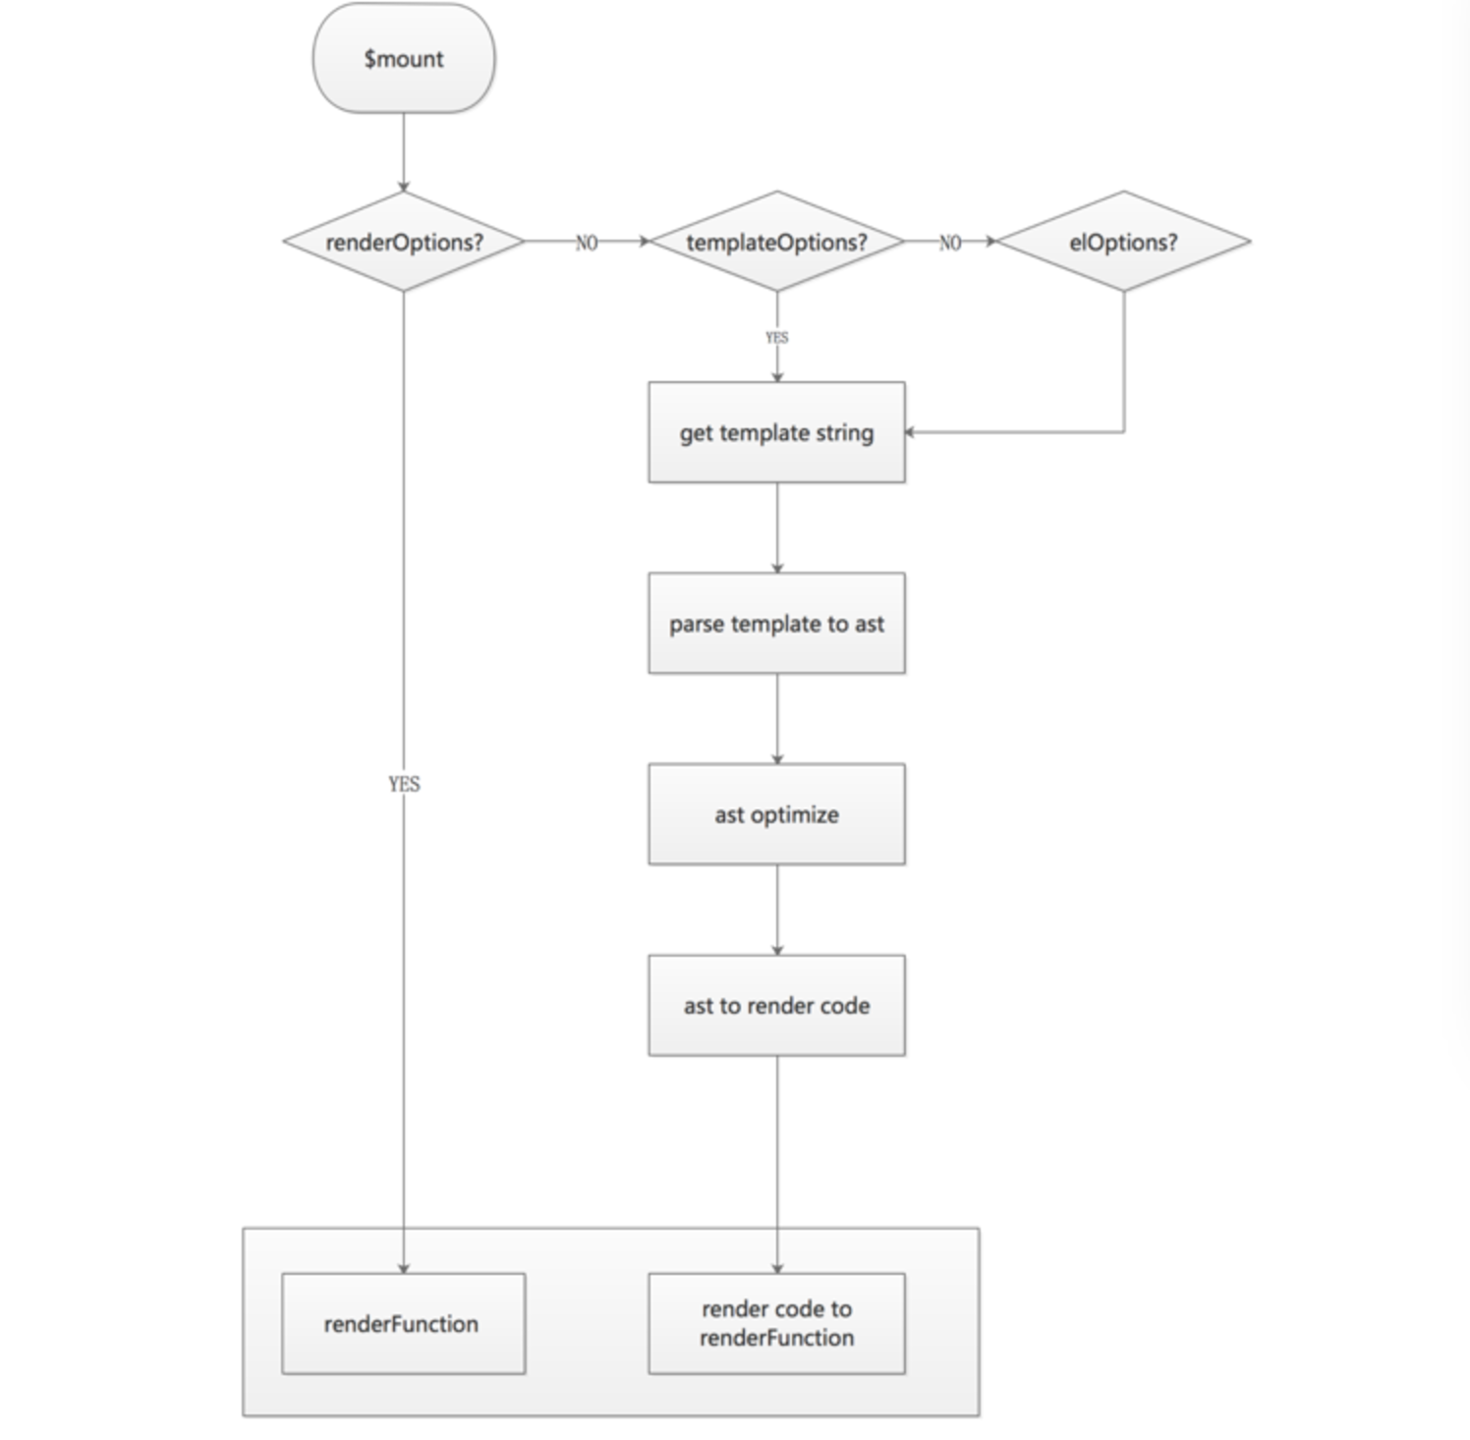
new Vue，执行初始化src/entries/web-runtime-with-compiler.js
挂载$mount方法，通过自定义Render方法、template、el等生成Render函数
通过Watcher监听数据的变化
当数据发生变化时，Render函数执行生成VNode对象
通过patch方法，对比新旧VNode对象，通过DOM Diff算法，添加、修改、删除真正的DOM元素

